Slide 1
Estetično
Richard Mlejnek

Slide 2
Estetika
Filozofická disciplína
Krásno – jeho působení na člověka
Pocity a dojmy z uměleckých a přírodních výtvorů
Cokoli může být jeho předmětem zájmu
Richard Mlejnek

Slide 4
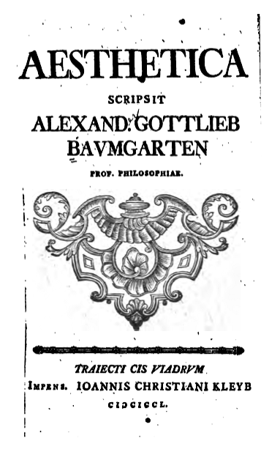
Podoba estetiky
Většinou něco příjemného
Individuální
Není neměnná či absolutní
Historicky odlišná
O tom, co je hezké nebo ošklivé, často rozhodovala kritéria politická a společenská a ne estetická

Slide 6
Historie estetiky
Antická estetika
Středověká estetika
Estetika novověku
Významné dílo Aesthetica (1750) od Alexandra Gottlieba Baumgartena

Slide 8
Antická estetika
Řecká estetika
Od chaosu a nerovnováhy k řádu, syntéze a harmonii
Ideál kalokagathie
  Spojení krásy a dobra v jednom principu
  Co není zároveň dobré, nemůže být krásné a naopak
Notes:
Kalokagathie - spojení krásy a dobra v jednom principu
podstatné jméno καλοκαγαθία, καλός κἀγαθός, ze spojení dvou adjektiv καλός – krásný, καί – spojka a, αγαθός – dobrý, také kalos kai agathos
antické řecké přesvědčení, že krásné a dobré, krása a ctnost patří k sobě a mají mnoho společného
Co není zároveň dobré, nemůže být krásné a naopak
Aplikován na člověka vyjadřuje ideál harmonického souladu a vyváženosti tělesné i duševní krásy a dobroty, ctnosti a statečnosti

Slide 10
Středověká estetika
Zaměření na matematickou a symbolickou koncepci estetiky
Začleněno křesťanské vnímání světa
Bůh je nejvyšší krása
Notes:
Bůh je nejvyšší krása, a tedy veškerá krása ve světě pochází od Boha, nikoli od člověka.

Slide 12
Estetika novověku
Renesance - větší důraz na subjektivitu v estetice
Baroku – žádná teorie či nauka estetiky
Klasicismus – nejdůležitějším aspektem vlastní rozum
Spis Aesthetica – od té doby jako samostatný filosofický směr
Logika obrazotvornosti
Notes:
Během renesance se kladl, v duchu tehdejšího individualismu, větší důraz na subjektivitu v estetice.
Baroko se však zakládalo na dynamičnosti, efektnosti, bohatosti a iluzi
Krása měla být objektivní, závislá na dobrých proporcích, měla být zachována míra a harmonie forem.
Byl přesvědčen, že vedle logiky rozumu je nutno prozkoumat ještě logiku obrazotvornosti.
Obrazotvornost považoval za nižší, zmatený, ale přesto důležitý stupeň poznávacího procesu

Slide 13
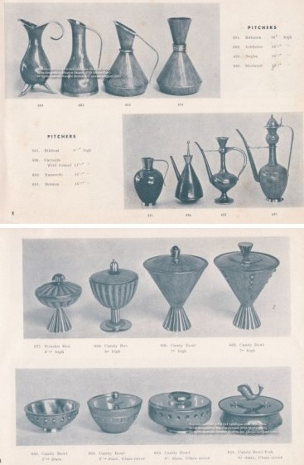
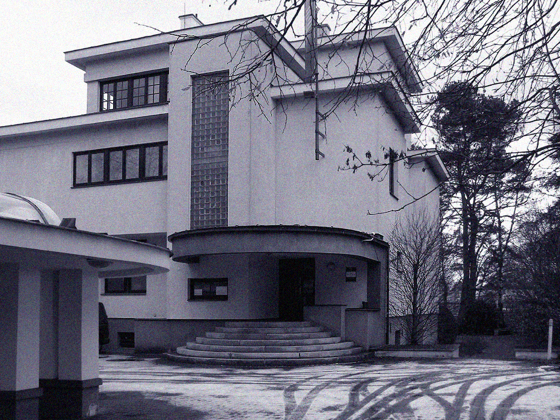

Slide 14
Hlavní směry estetiky ve 20. století
Mnoha směrů estetiky
Řeší různé oblasti lidského života
Velký význam v postmoderní filosofii a umění
Notes:
Ve 20. století se setkáváme s mnoha směry estetiky, které řeší různé oblasti lidského života.
Mezi hlavní patří fenomenologie, psychoanalýza, marxistická estetika, existencialismus, formalismus, strukturalismus, ale i feministická estetika a postmoderní estetika.

Slide 16
Shrnutí estetiky
Funkcionalismus vs dekorativismus
Protnutí funkčnosti a vzhledu při nákupu
Notes:
Dva extrémy v estetice
Funkcionalizmus zaměřený na funkčnost
Dekorativismus zaměřený na vzhled a krásu
Cílem estetiky je nacházet, popisovat a zamýšlet se nad souzněním a harmonií funkčnosti a vzhledu
Snaha určit kdy je věc co nejestetičtější, ale s co nejlepší funkčností
Marketing – ošklivou, ale skvěle fungující věc si nikdo nekoupí

Slide 18
Zdroje
https://cs.wikipedia.org/wiki/Estetika
https://cs.wikipedia.org/wiki/Estetick%C3%A1_norma
https://wiki.knihovna.cz/index.php?title=Estetika
https://cs.wikipedia.org/wiki/Kalokagathia
https://www.techlib.cz/cs/82810-estetika
https://theses.cz/id/0w6emi/downloadPraceContent_adipIdno_14098
https://cs.wikipedia.org/wiki/Funkcionalismus
https://cs.wikipedia.org/wiki/Dekorativn%C3%AD_um%C4%9Bn%C3%AD

